Slide 1
Classificação de Vinhos — UCI Wine Dataset
Apresentação Curso Machine Learning Engineer
Luís Brás
1 de Junho 2026

Slide 2
Estrutura da apresentação
1. Preparação dos Dados (Validação e Pré-processamento)
2. Análise Exploratória de dados
3. Parâmetros de Treino
4. Seleção de Modelos
5. Critérios de Seleção do Melhor Modelo
6. Otimização (Optuna)

Slide 3
1. Preparação dos Dados

Slide 4
Resumo do Dataset
• Fonte: UCI Machine Learning Repository - https://archive.ics.uci.edu/dataset/109/wine
• 178 amostras, 13 features contínuas, 3 classes (cultivares ou castas italianas)
• Distribuição: Cultivar 1: 59 (33%) | Cultivar 2: 71 (40%) | Cultivar 3: 48 (27%)
• Sem valores em falta (zero missing values)
• Escalas muito diferentes entre features:
- Proline: 278–1680 | Hue: 0.48–1.71

Slide 5
Features do Dataset
Feature | Descrição
alcohol | Teor alcoólico. Percentagem de álcool por volume. Varia tipicamente entre 11–15%.
malic_acid | Ácido málico. Ácido orgânico presente nas uvas; mais elevado em climas frios.
ash | Cinzas. Resíduo inorgânico após combustão; reflete o conteúdo mineral do vinho.
alcalinity_of_ash | Alcalinidade das cinzas. Mede os metais alcalino-terrosos presentes nas cinzas.
magnesium | Magnésio. Mineral essencial; varia conforme o solo e a casta.
total_phenols | Fenóis totais. Compostos antioxidantes que contribuem para a cor, sabor e sensação na boca.
flavanoids | Flavonóides. Subclasse dos fenóis; principal contributo para a cor e sabor do vinho tinto.
nonflavanoid_phenols | Fenóis não flavonóides. Compostos fenólicos que não pertencem à classe dos flavonóides.
proanthocyanins | Proantocianinas. Compostos semelhantes a taninos; afetam a adstringência.
color_intensity | Intensidade da cor. Medição por densidade ótica; indica a riqueza e profundidade do vinho.
hue | Tonalidade. Razão de densidades óticas a diferentes comprimentos de onda; indica a idade/tipo do vinho.
od280_od315 | OD280/OD315 de vinhos diluídos. Indicador do teor proteico através da razão de absorção ultravioleta.
proline | Prolina. Aminoácido; níveis mais elevados em vinhos de regiões quentes e secas.

Slide 6
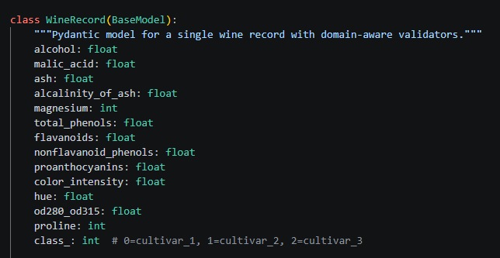
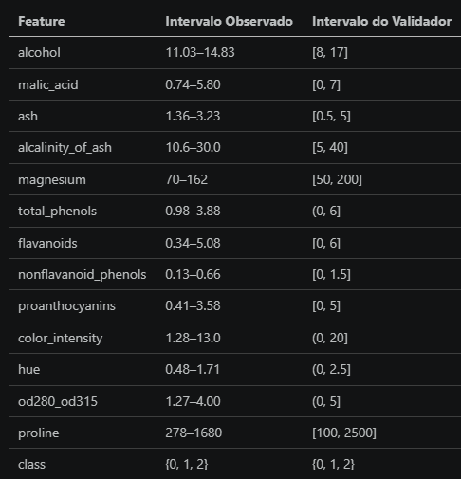
Intervalos de Validação das features
Os intervalos são definidos com ~20-30% de margem além dos dados observados para permitir variação em novos vinhos
Valores negativos rejeitados (quantidades físicas/químicas)

Slide 7
Etapas de Pré-processamento
Etapa | Método | Justificação
Standardização | StandardScaler | Features com escalas muito diferentes; essencial para Logaritimic Regression e SVM
Encoding | Não necessário | Todas as features são numéricas contínuas. O target já está codificado como inteiro (0/1/2).
Imputação | Não necessário | Zero valores em falta no dataset
Outliers | Mantidos | Com 178 amostras, remover outliers poderia implicar perda informação

Slide 8
StandardScaler vs MinMaxScaler
• StandardScaler (escolhido): média=0, variância=1
→ Robusto a outliers (proline tem alta variância)
→ Melhor para SVM com kernel RBF e Logistic Regression
• MinMaxScaler (descartado): comprime para [0,1]
→ Sensível a valores extremos
→ Menos adequado quando há outliers
• Random Forest e XGBoost: invariantes à escala
→ Scaling não prejudica mas também não ajuda

Slide 9
2. Análise Exploratória de dados

Slide 10
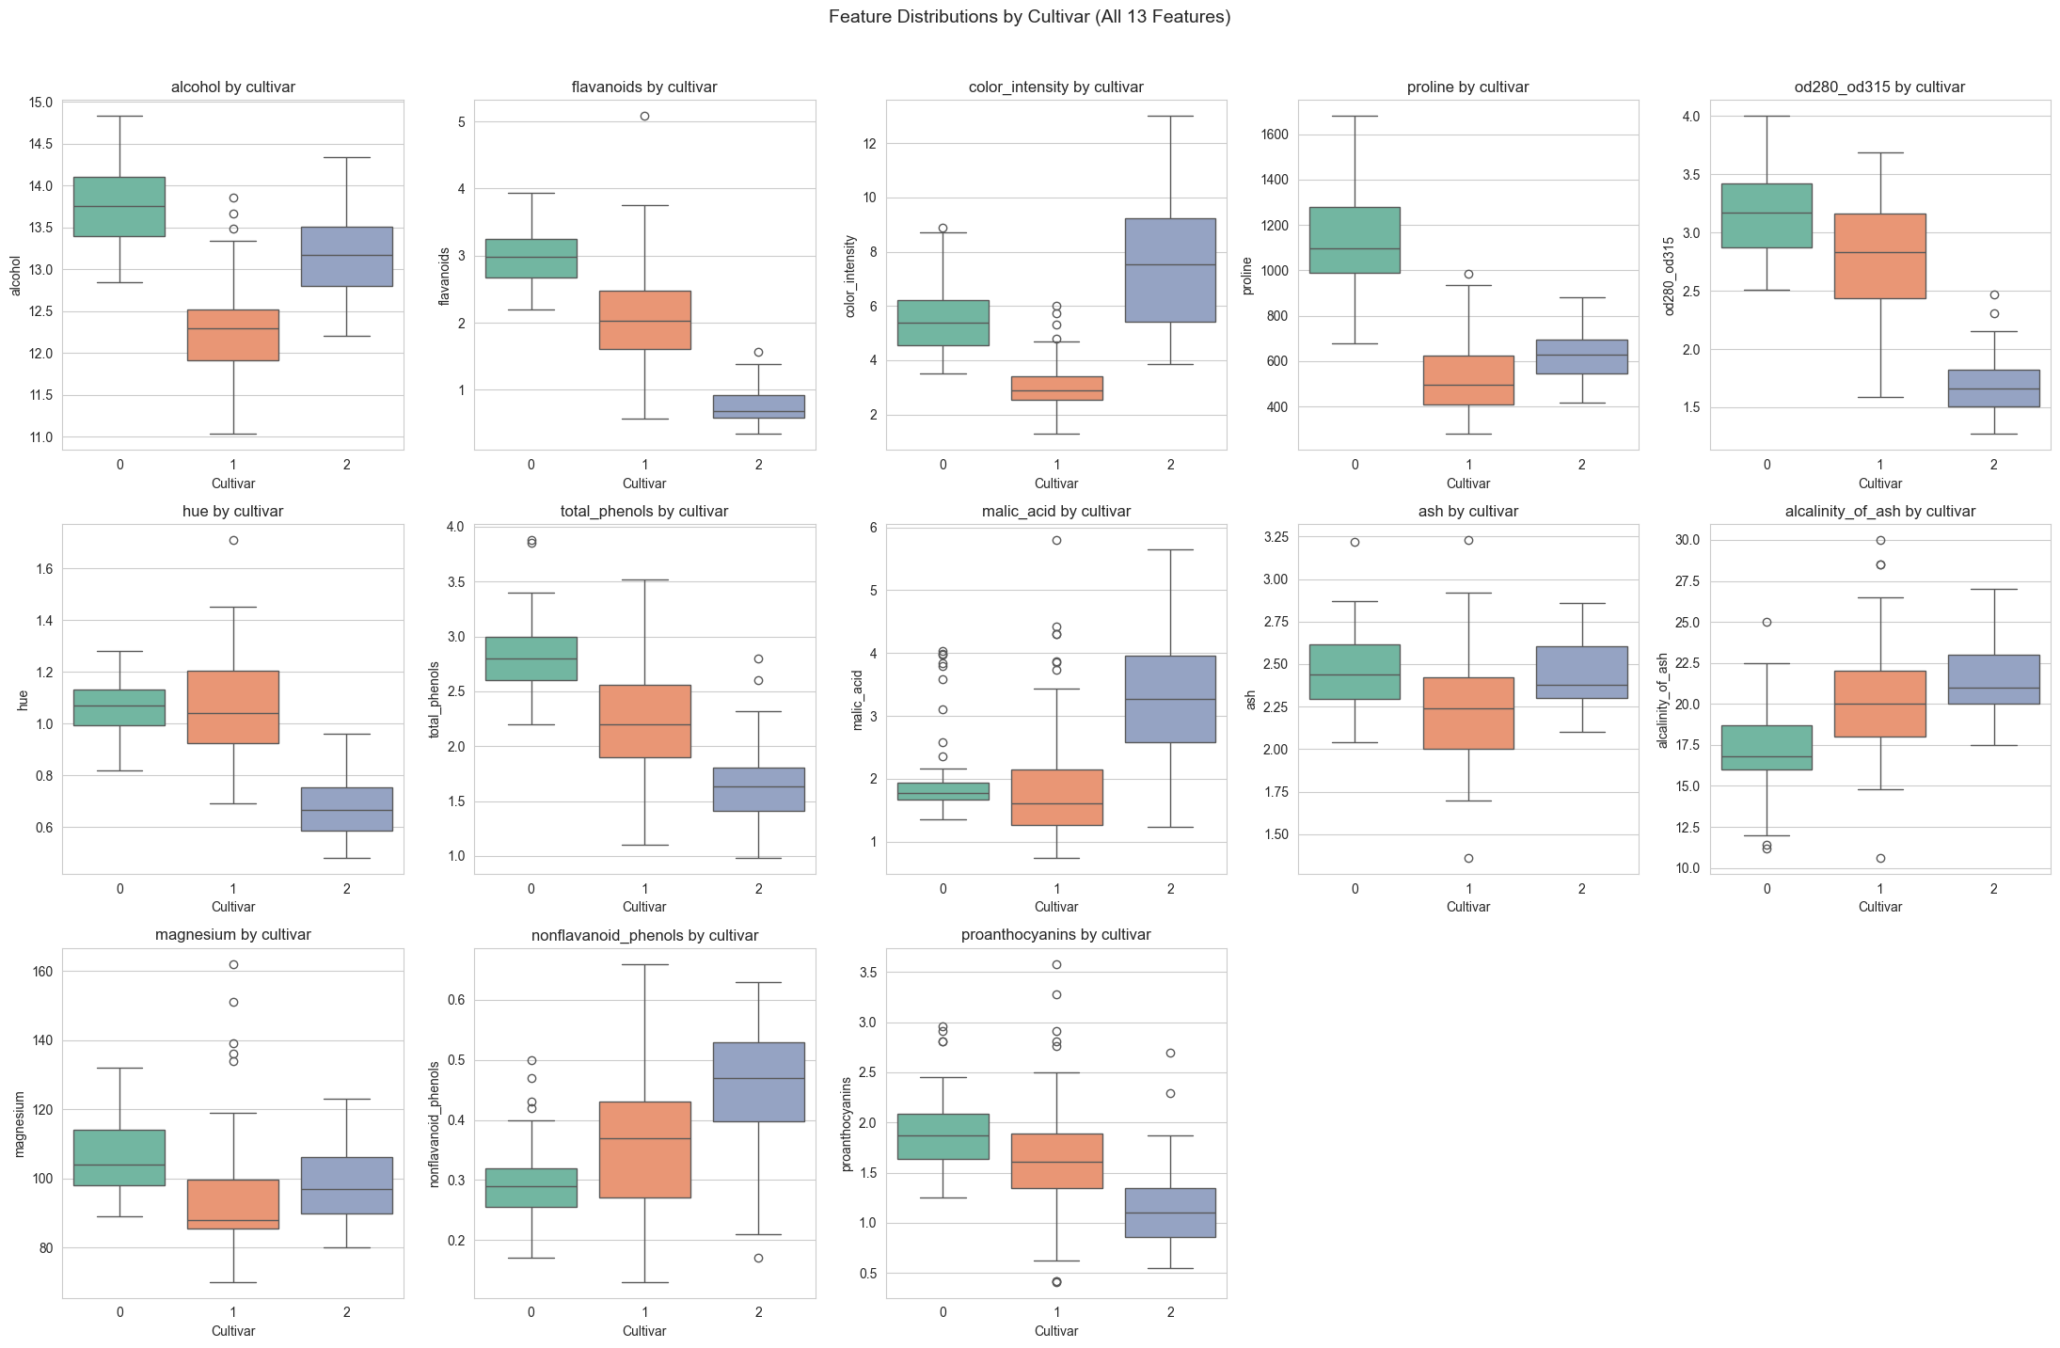
Distribuição das features
Notes:
Cada boxplot compara como os valores de uma feature se distribuem entre as três cultivares. Se as caixas estão bem separadas, essa feature é boa para distinguir classes. Se se sobrepõem muito, essa feature sozinha não ajuda tanto. Há features com separação clara suficiente para que os modelos consigam aprender as fronteiras entre classes.

Slide 11
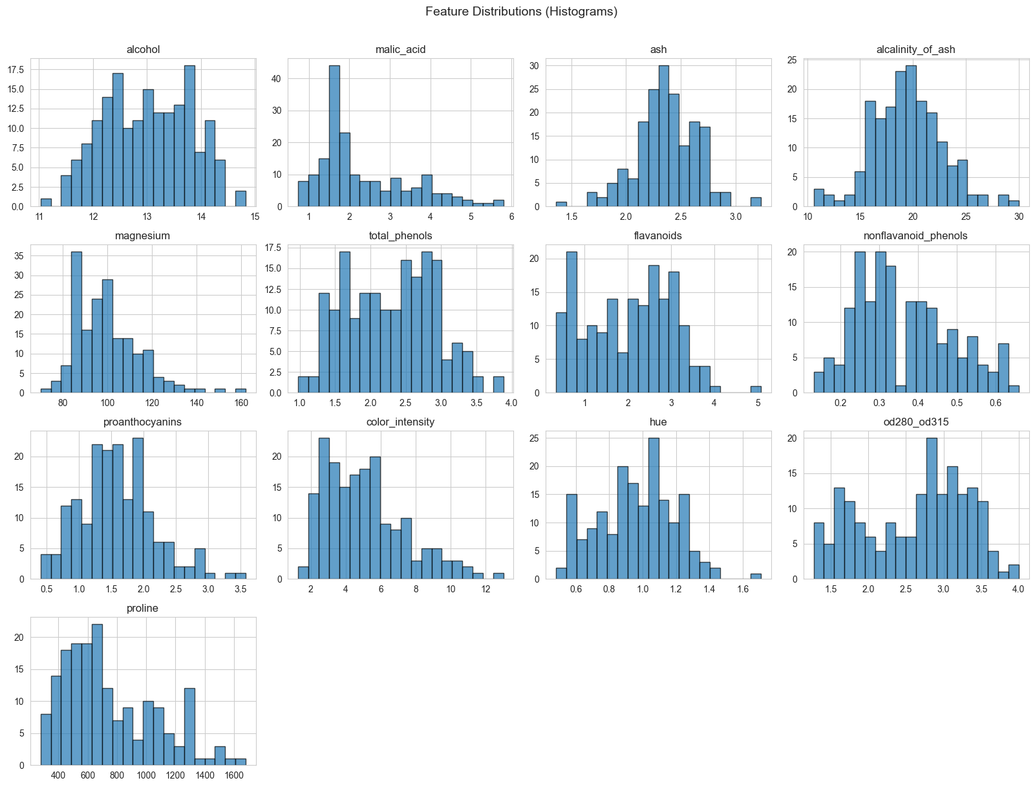
Distribuição das features - Histograma
Notes:
Estes histogramas mostram como os valores de cada feature se distribuem ao longo de todas as amostras. O objetivo é perceber a forma dos dados antes de os alimentar aos modelos.
Features como flavanoids, proline e od280_od315 apresentam dois picos distintos — o que indica que diferentes cultivares se concentram em zonas de valores diferentes. Isto é um bom indicador de que estas features poderao ser úteis para a classificação.
Nenhuma feature apresenta uma distribuição uniforme, o que confirma que todas contêm alguma estrutura informativa.
Features como malic_acid, magnesium e color_intensity são enviesadas à direita, com caudas longas. Isto influencia a escolha do método de normalização e pode justificar a aplicação de transformações logarítmicas.

Slide 12
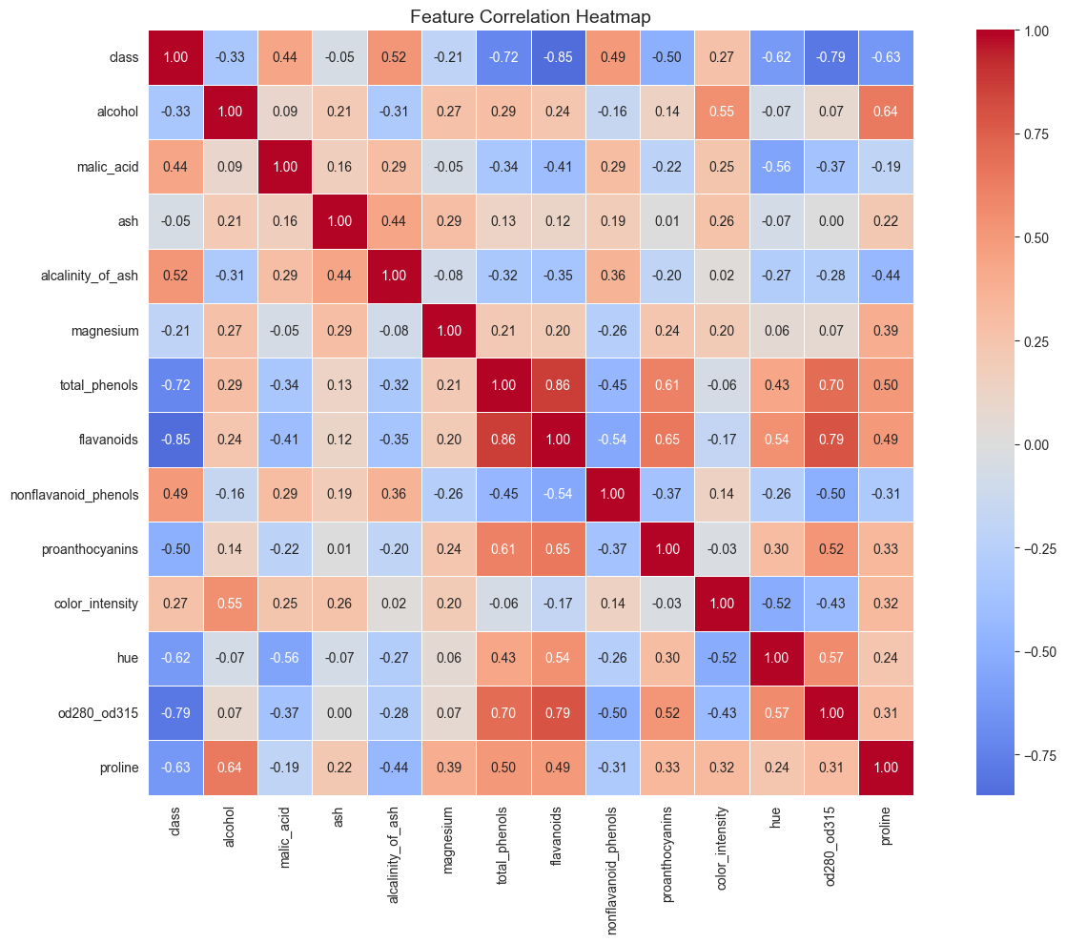
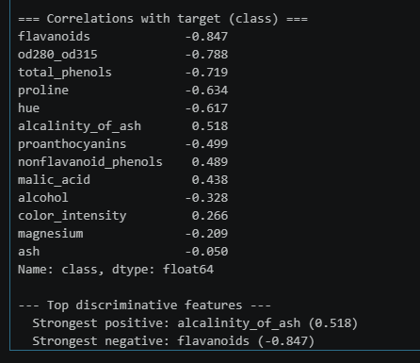
Matriz de Correlação entre Features
Notes:
Da leitura da da tabela do lado esquerdo, confirmamos quais features mais se correlacionam com a classe, sendo flavanoids (-0.85), od280_od315 (-0.79), total_phenols (-0.72), proline (-0.63) e hue (-0.62) os mais fortes. O segundo ponto importante é a multicolinearidade: total_phenols e flavanoids têm uma correlação de 0.86, o que significa que medem coisas muito semelhantes.
Isto é relevante porque modelos como a Logistic Regression podem ser instáveis quando recebem features altamente correlacionadas, enquanto o Random Forest e o XGBoost não são afetados.

Slide 13
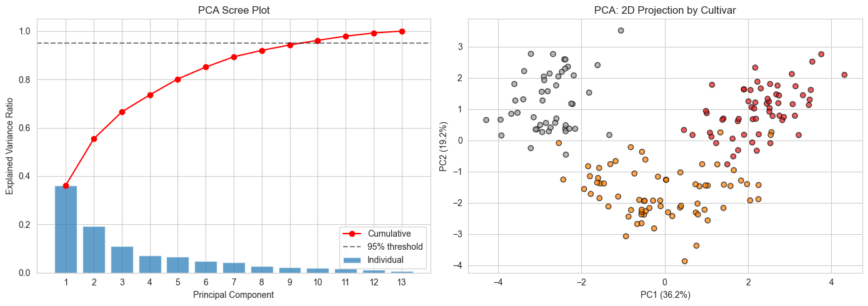
Análise de Componentes Principais (PCA)
Notes:
O diagrama da esquerda mostra quanta variância cada componente principal captura. A primeira componente (PC1) explica 36.2% da variância e a segunda (PC2) 19.2%. Juntas, as duas primeiras componentes capturam cerca de 55% da informação total. A linha vermelha mostra que são necessárias aproximadamente 10 componentes para atingir o limiar de 95%, o que significa que poderíamos reduzir de 13 para 10 dimensões sem perda significativa de informação.
À direita temos a projeção dos dados usando apenas essas duas componentes. Cada ponto é uma amostra de vinho, colorida por cultivar. Conseguimos observar que as três classes formam grupos visualmente separados.
Em resumo, o PCA confirma que o problema é bem estruturado e que a classificação é viável, mesmo com uma redução significativa de dimensionalidade.
------
Existe alguma sobreposição entre estas duas últimas, o que sugere que é nessa fronteira que os modelos mais complexos poderão fazer a diferença face à Logistic Regression.

Slide 14
Conclusoes da Análise Exploratória (EDA)
• Compreender distribuições de features e identificar assimetrias
→ Proline e color_intensity: distribuições assimétricas à direita
• Detetar correlações entre features
→ Flavanoids vs total_phenols: correlação ~0.86 (flavanoids são subconjunto dos phenols?)
• Visualizar separabilidade entre classes
→ Cultivar 1 bem separada das outras em múltiplas dimensões

Slide 15
3. Parâmetros de Treino

Slide 16
Configuração do Treino
Parâmetro | Valor | Justificação
Proporção de teste | 20% (0.2) | 178 amostras → ~36 teste (~12/classe). Bom equilíbrio.
Estratificação | Sim (stratify=y) | Preserva distribuição 59/71/48 em train e test
Random seed | 42 | Reprodutibilidade entre experiências
Scaling | fit_transform nos dados de treino | Fit só no treino para evitar data leakage (evitar incluir informacoes das amostras de teste)
Cross-validation (utilizado no tuning do hyperparametros) | 5-fold stratificado | Standard para datasets pequenos; (142 amsotras para treino & ~36 amostras para validação por fold)
Notes:
NÃO LER!!!!!!!!!!!!!!
Com apenas 178 amostras, 30% deixaria só 124 para treino
• Com 20%, mantemos 142 amostras de treino
• 36 amostras de teste ainda permitem avaliação significativa
5 fold = 1 fold é usado para validação e os outros 4 para treino
A estratificacao permite tentar manter um equilibrio entre a distribuicao das diferentes classes.

Slide 17
4. Seleção de Modelos

Slide 18
Modelos Escolhidos para Comparação
Modelo | Tipo | Porquê
Logistic Regression | Modelo Linear | Baseline; rápido, interpretável, referência linear
Random Forest | Modelo baseado em árvores de decisao | Robusto a outliers, sem necessidade de scaling
XGBoost | Modelo baseado em árvores de decisao | Top performer em dados tabulares; regularização integrada
SVM (kernel RBF) | Kernel-based | Forte em datasets pequenos com boa separabilidade

Slide 19
Justificação da Seleção
• Problema de classificação multiclasse (3 cultivares)
→ Modelos de regressão inadequados (tratariam classes como valores numéricos)
• Dataset pequeno (178 amostras) → todos treinam rapidamente
• Random Forest e XGBoost: feature importance nativa
• Scaled data: Logistic Regression + SVM
• Unscaled data: Random Forest + XGBoost (invariantes à escala)

Slide 20
5. Critérios de Seleção do Melhor Modelo

Slide 21
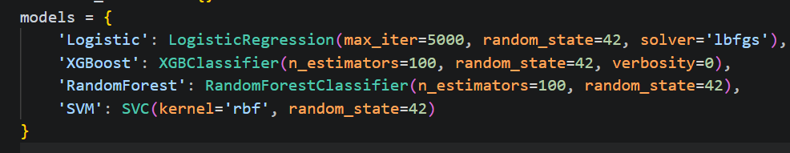

Métricas de Avaliação
Precision — "De todas as vezes que o modelo disse cultivar X, quantas estavam certas?“
Accuracy — Proporção de previsões corretas sobre o total (pode ser enganadora com classes desequilibradas).
Recall — "De todas as amostras reais da cultivar X, quantas o modelo encontrou?"
F1-score — é a média harmónica entre precision e recall
Com valores default para os hiperparamtros dos diferentes modelos foram obitidos os seguintes resultados:

Slide 22
6. Otimização (Optuna)

Slide 23
Estratégia de Otimização
1. Baseline: treinar todos os modelos com hiperparâmetros default
2. Optuna: direction='maximize' — Queremos maximizar o F1 Macro (Média simples dos F1 por classe)
Cross-Validation: 5-fold estratificado

Slide 24
Optuna — Exemplo parametros XGBoost
Parâmetro | Tipo | Range | Escala
n_estimators | int | [50, 300] | Linear
max_depth | int | [3, 10] | Linear
learning_rate | float | [0.01, 0.3] | Log
subsample | float | [0.6, 1.0] | Linear
colsample_bytree | float | [0.6, 1.0] | Linear
reg_alpha | float | [0.001, 10.0] | Log
reg_lambda | float | [0.001, 10.0] | Log

Slide 25
Resultados — Optuna
Todos os modelos atingem + de 95% no parametro F1 Macro no Wine dataset
→ Classes bem separadas no espaço de features
→ Dataset pequeno mas de alta qualidade
→ Alguns modelos tiveram pior resultado após optimizacao
Método | Logistic | XGBoost | RandomForest | SVM
Baseline | 0.9710 | 1.0 | 1.0 | 0.9710
Optuna | 0.9796 | 0.9789 | 0.9789 | 0.9727
Notes:
A otimização está a ser realizada sobre folds reduzidos, e pode encontrar parâmetros que generalizam melhor, mas neste dataset específico não superam os defaults.
Ao explorar combinações de hiperparâmetros mais restritivas, como limitar a profundidade das árvores ou aumentar a regularização, pode introduzir restrições que o modelo original não precisava.
------------------------------------------------- O motivo pelo qual isto pode acontecer é que o Wine dataset é pequeno e com classes bem separadas, o que faz com que os parâmetros por defeito já sejam suficientes para classificar. Neste cenário, a otimização não tem margem para melhorar — e ao explorar combinações de hiperparâmetros mais restritivas, como limitar a profundidade das árvores ou aumentar a regularização, pode introduzir restrições que o modelo original não precisava.
Com apenas 178 amostras, os folds de cross-validation são pequenos. Basta uma ou duas amostras serem mal classificadas num fold para o F1 descer de 1.0 para 0.97.
Isto não é um erro — é na verdade um sinal de que o problema é simples o suficiente para não necessitar de tuning agressivo. E reforça a conclusão de que as classes do Wine dataset são naturalmente bem separáveis.

Slide 26
Obrigado pela vossa atenção

